Slide 1

Java EE – SOLID

Slide 2
Java EE – SOLID
Alapelvek
SRP: Single Responsibility Principle
OCP: Open/Closed Principle
LCP: Liskov Substitutuin Principle
ISP: Interface Segregation Principle
Dependency Inversion Principle

Slide 3
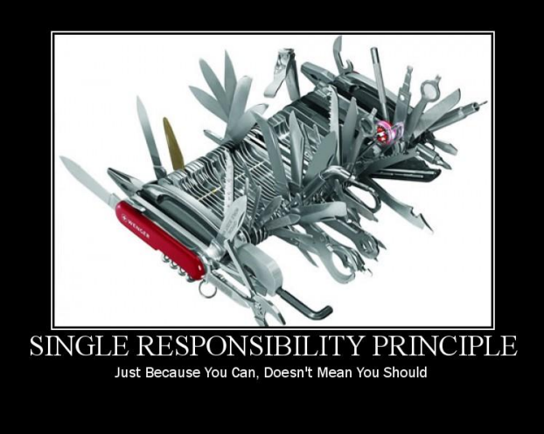
Java EE – SOLID
SRP
A class should have one, and only one, reason to change Robert C. Martin – 2002

Slide 4
Java EE – SOLID
SRP tanács
Ha egy metódus több dologért felelős, emeljük ki a felelőségeket külön-külön metódusokba
Ha egy osztály több dologért felelős, akkor a nem odaillő metódusokat emeljük ki külön osztályokba, és használjuk az új osztályok példányait a metódusok helyén
Ne példányosítsunk ha nem feltétlenül szükséges

Slide 5
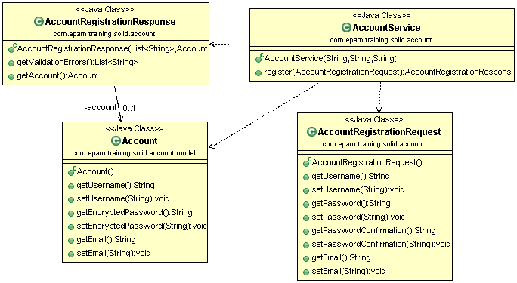
Java EE – SOLID
Példa – felhasználó regisztrálása

Slide 6
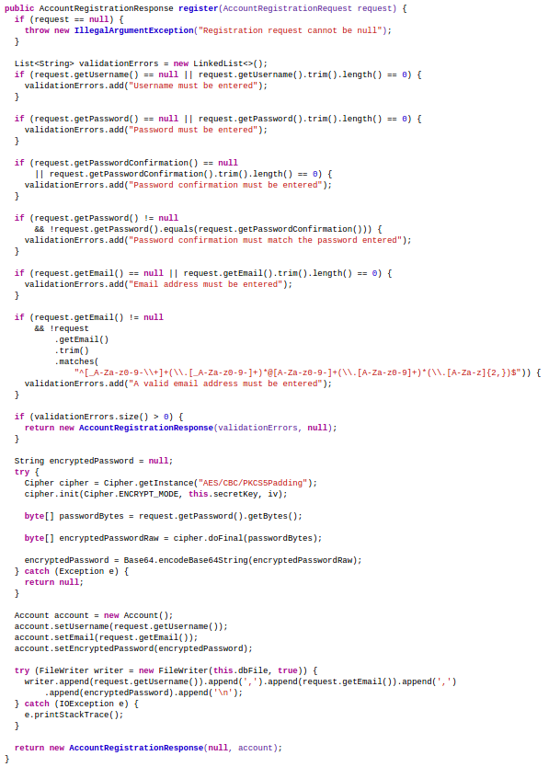
Java EE – SOLID
Példa – felhasználó regisztrálása

Slide 7
Java EE – SOLID
Példa – felhasználó regisztrálása
A register() metódus végzi az összes feladatot
Adatok ellenőrzése
Jelszó titkosítás
Felhasználó objektum létrehozása a bevitt adatokból
Felhasználó objektum elmentése
Egyik lehetséges megoldás
Emeljünk ki a metódusokat

Slide 8
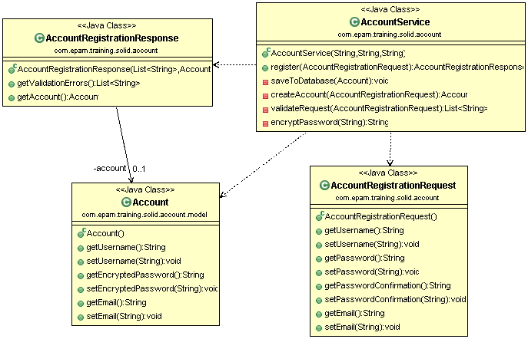
Java EE – SOLID
Példa – felhasználó regisztrálása

Slide 9
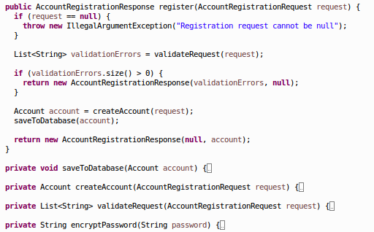
Java EE – SOLID
Példa – felhasználó regisztrálása

Slide 10
Java EE – SOLID
Példa – felhasználó regisztrálása
A felelőségi körök bár külön metódusban vannak, azokat nem lehet könnyen lecserélni
Példa: ha változik a titkosítás vagy az adattárolás módja, mindkét esetben ugyanazt az osztályt kell változtatni
Hosszú távon növeli a rizikót
Bug csak változtatással keletkezik
Mozgassuk át a felelőségeket külön osztályokba

Slide 11
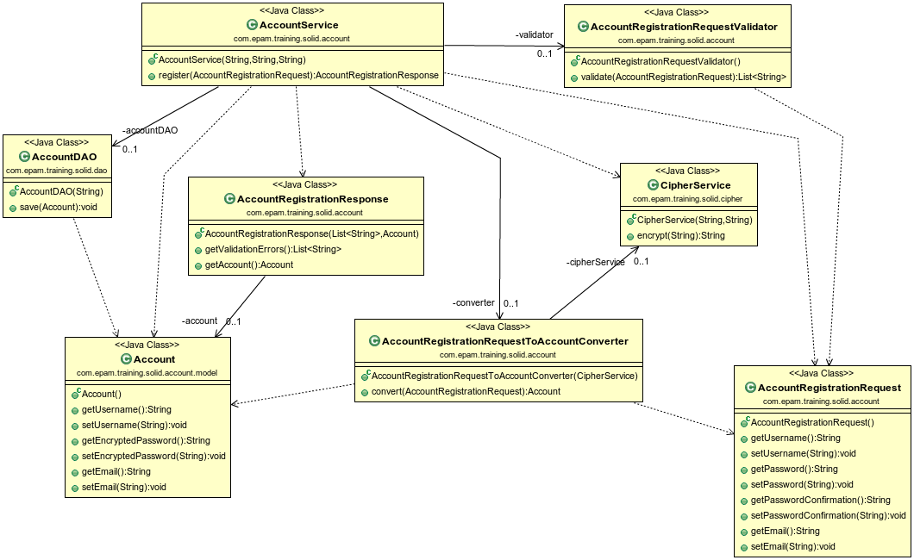
Java EE – SOLID
Példa – felhasználó regisztrálása

Slide 12
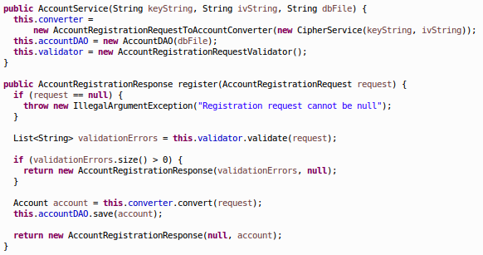
Java EE – SOLID
Példa – felhasználó regisztrálása

Slide 13
Java EE – SOLID
Példa – felhasználó regisztrálása
Az AccountService még mindig felelős a függőségeinek példányosításáért
Az AccountService olyan információkat kell kezeljen, amik nem rá tartoznak
Titkosításhoz szükséges információk: keyString, ivString
Adatbázishoz szükséges információk: dbFile
Emeljük ki a függőségek példányosítását külön osztályba

Slide 14
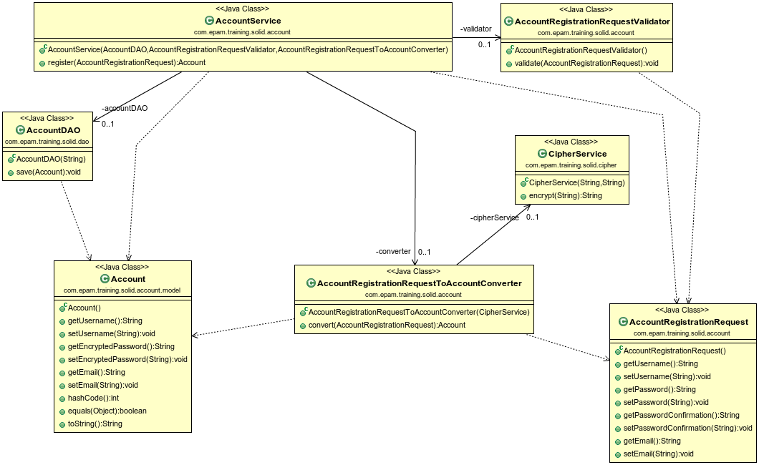
Java EE – SOLID
Példa – felhasználó regisztrálása

Slide 15
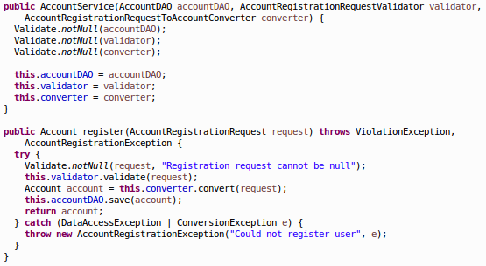
Java EE – SOLID
Példa – felhasználó regisztrálása

Slide 16
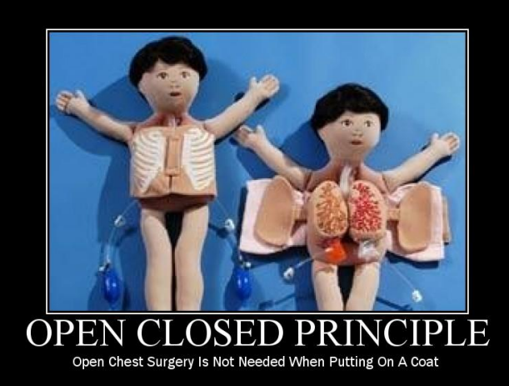
Java EE – SOLID
OCP
Software entities (classes, modules, functions, etc.) should be open for extension, but closed for modification Bertrand Meyer – 1988 Robert C. Martin - 1996

Slide 17
Java EE – SOLID
OCP - tanácsok
Óvakodj a hosszú if-else-if láncoktól és a sok case ágat tartalmazó switch utasításoktól
Helyettesítsd öröklődéssel
Ha mégis kell, akkor csak egy helyen, egy Factory mintát megvalósító osztályban legyen
A hasonló kódrészleteket emeld ki
Például közös abstract ős, Template method minta használatával

Slide 18
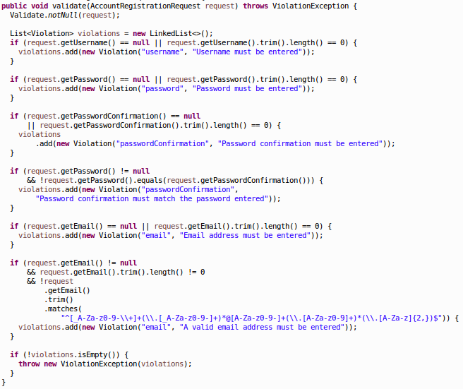
Java EE – SOLID
Példa – felhasználó regisztrációjának ellenőrzése
Ha egy új szabályt adunk hozzá, akkor nő a bonyolultsága
Végtelenségig nem pakolható bele új szabály, mert egyre nehezebb lesz tesztelni
Emeljük ki a szabály fogalmát egy interface-be

Slide 19
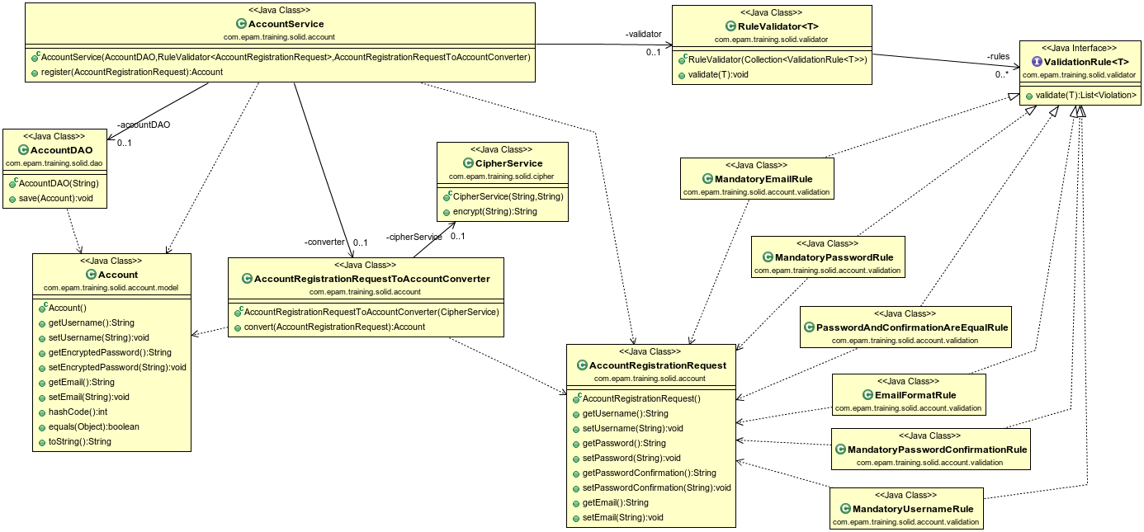
Java EE – SOLID
Példa – felhasználó regisztrációjának ellenőrzése

Slide 20
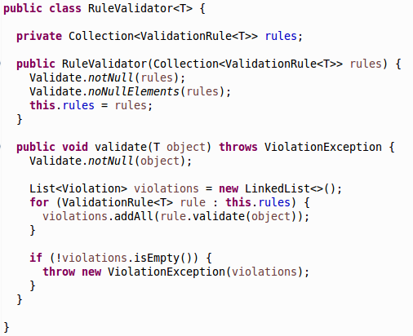
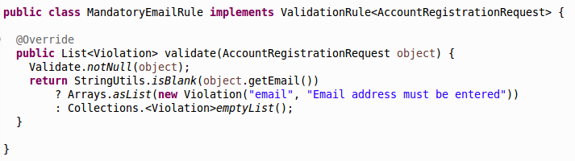
Java EE – SOLID
Példa – felhasználó regisztrációjának ellenőrzése
If ágak helyett

Slide 21
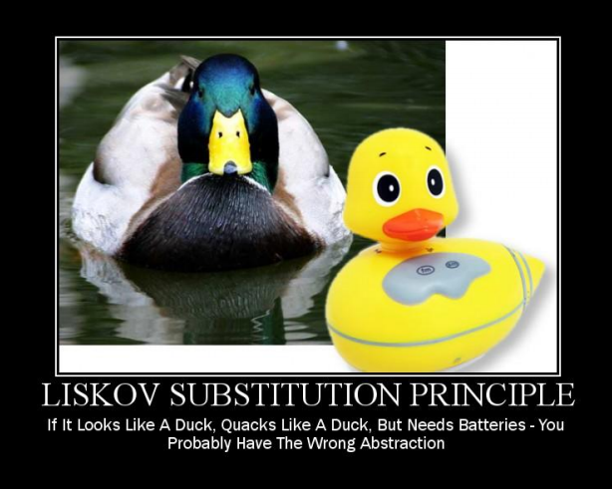
Java EE – SOLID
LSP
Functions that use pointers or references to base classes must be able to use objects of derived classes without knowing it. Barbara Liskov – 1988, rephrased by Robert C. Martin – 2002

Slide 22
Java EE – SOLID
LSP - tanácsok
Ügyelj arra, ha egy metódust felüldefiniáltál, akkor azt mindenki tudja használni az őstípusa helyén úgy, hogy nem kell típus ellenőrzést tartania a hívó kódnak
Ha instanceof és cast van egy metódusban, akkor a cast-olt példány típusa nem felel meg az LSP-nek
Kiterjesztéskor, interface implementáláskor ügyelj a
Metódusok elő- és utófeltételeire
Metódusok invariáns feltételeire (feltételek, amik a metódus előtt és után is érvényesek)

Slide 23
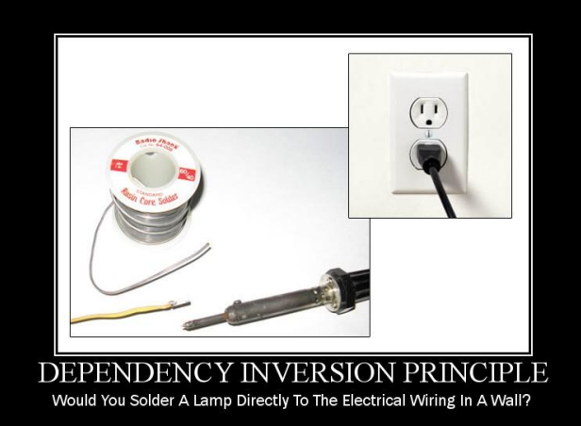
Java EE – SOLID
DIP
High level modules should not depend upon low level modules. Both should depend upon abstraction.
Abstractions should not depend upon details. Details should depend on abstractions. Robert C. Martin - 1996

Slide 24
Java EE – SOLID
DIP - tanácsok
A logikát tartalmazó osztályokhoz mindig hozz létre megfelelő interface-t is
A logikát tartalmazó függőségeket az általa implementált interface-szel hivatkozd

Slide 25
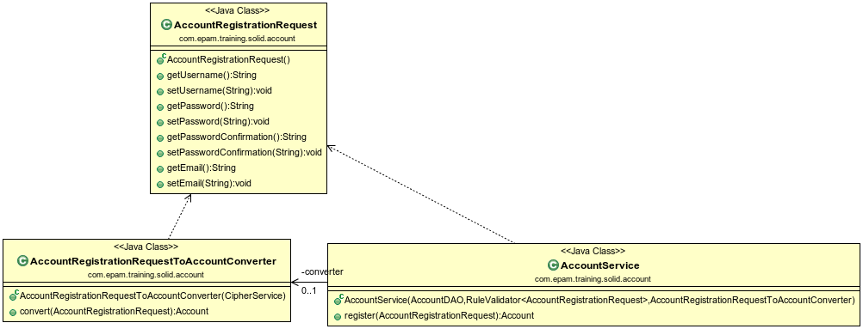
Java EE – SOLID
Példa – felhasználó account példány létrehozása

Slide 26
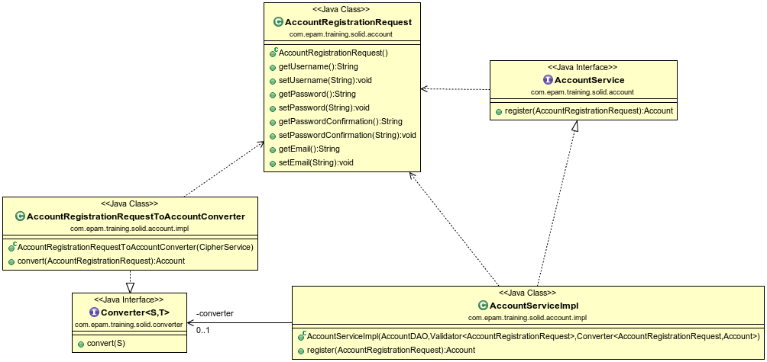
Java EE – SOLID
Példa – felhasználó account példány létrehozása

Slide 27
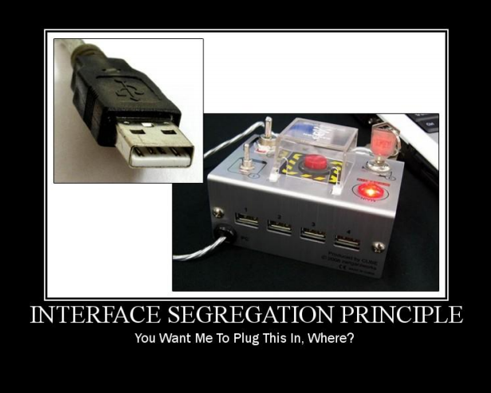
Java EE – SOLID
ISP
Clients should not be forced to depend upon interfaces that they do not use Robert C. Martin - 1996

Slide 28
Java EE – SOLID
ISP – tanácsok
Bontsuk ketté a nagy interface-ket
Használjuk ki a többszörös öröklődést

Slide 29
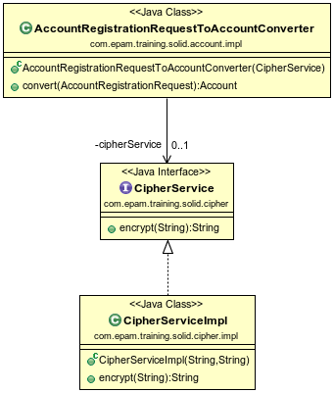
Java EE – SOLID
Példa – titkosítást végző szolgáltatás
Adjunk hozzá egy decrypt metódust

Slide 30
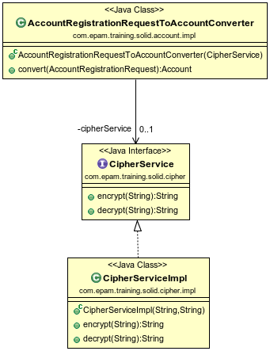
Java EE – SOLID
Példa – titkosítást végző szolgáltatás
A converter példánynak nincs szüksége a decrypt metódusra
Bontsuk szét a CipherService interface-t

Slide 31
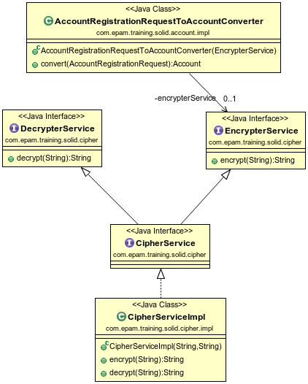
Java EE – SOLID
Példa – titkosítást végző szolgáltatás
Azok a kliensek, akik titkosítást akarnak végezni a megfelelő interface-t használva csak a számukra fontos szolgáltatást érik el, a többivel nem kell foglalkozni
A keletkezett 3 interfacet külön-külön vagy egyben is implementálhatjuk
A rendszer rugalmassága nőtt
A rendszer függőségei lazábbak (loose coupling)

Slide 32

KÖSZÖNÖM A FIGYELMET!
Kis Bertalan
Bertalan_Kis@epam.com

